Slide 1
Σχολή οικονομίας και τεχνολογίας
Πανεπιστήμιο Πελοποννήσου
Τμήμα ψηφιακών συστημάτων

Slide 2
Πτυχιακή εργασία
Συστήματα ασφαλείας IoT στην θεωρία και στην πράξη
Γιώργος Μαντασάς
ΑΜ 2017062
Επιβλέπων: Παναγιώτης Κόκκινος

Slide 3
Περιεχόμενα
01
02
03
ΙοΤ συστήματα ασφαλείας
Υλοποίηση
Προβλήματα που προέκυψαν
Κώδικας
04

Slide 4
01
ΙοΤ συστήματα ασφαλείας

Slide 5
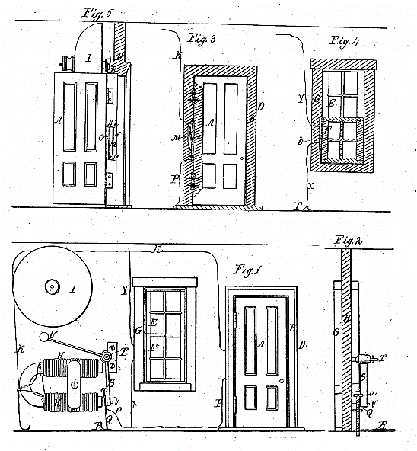
Το πρώτο σύστημα ασφαλείας από τον Έντουιν Χόλμς το 1858
Το ηλεκτρομαγνητικό σύστημα συναγερμού του Χόλμς αποτελούνταν από ένα κύκλωμα με μαγνήτες και καλώδια

Slide 6
Internet of Things

Slide 7
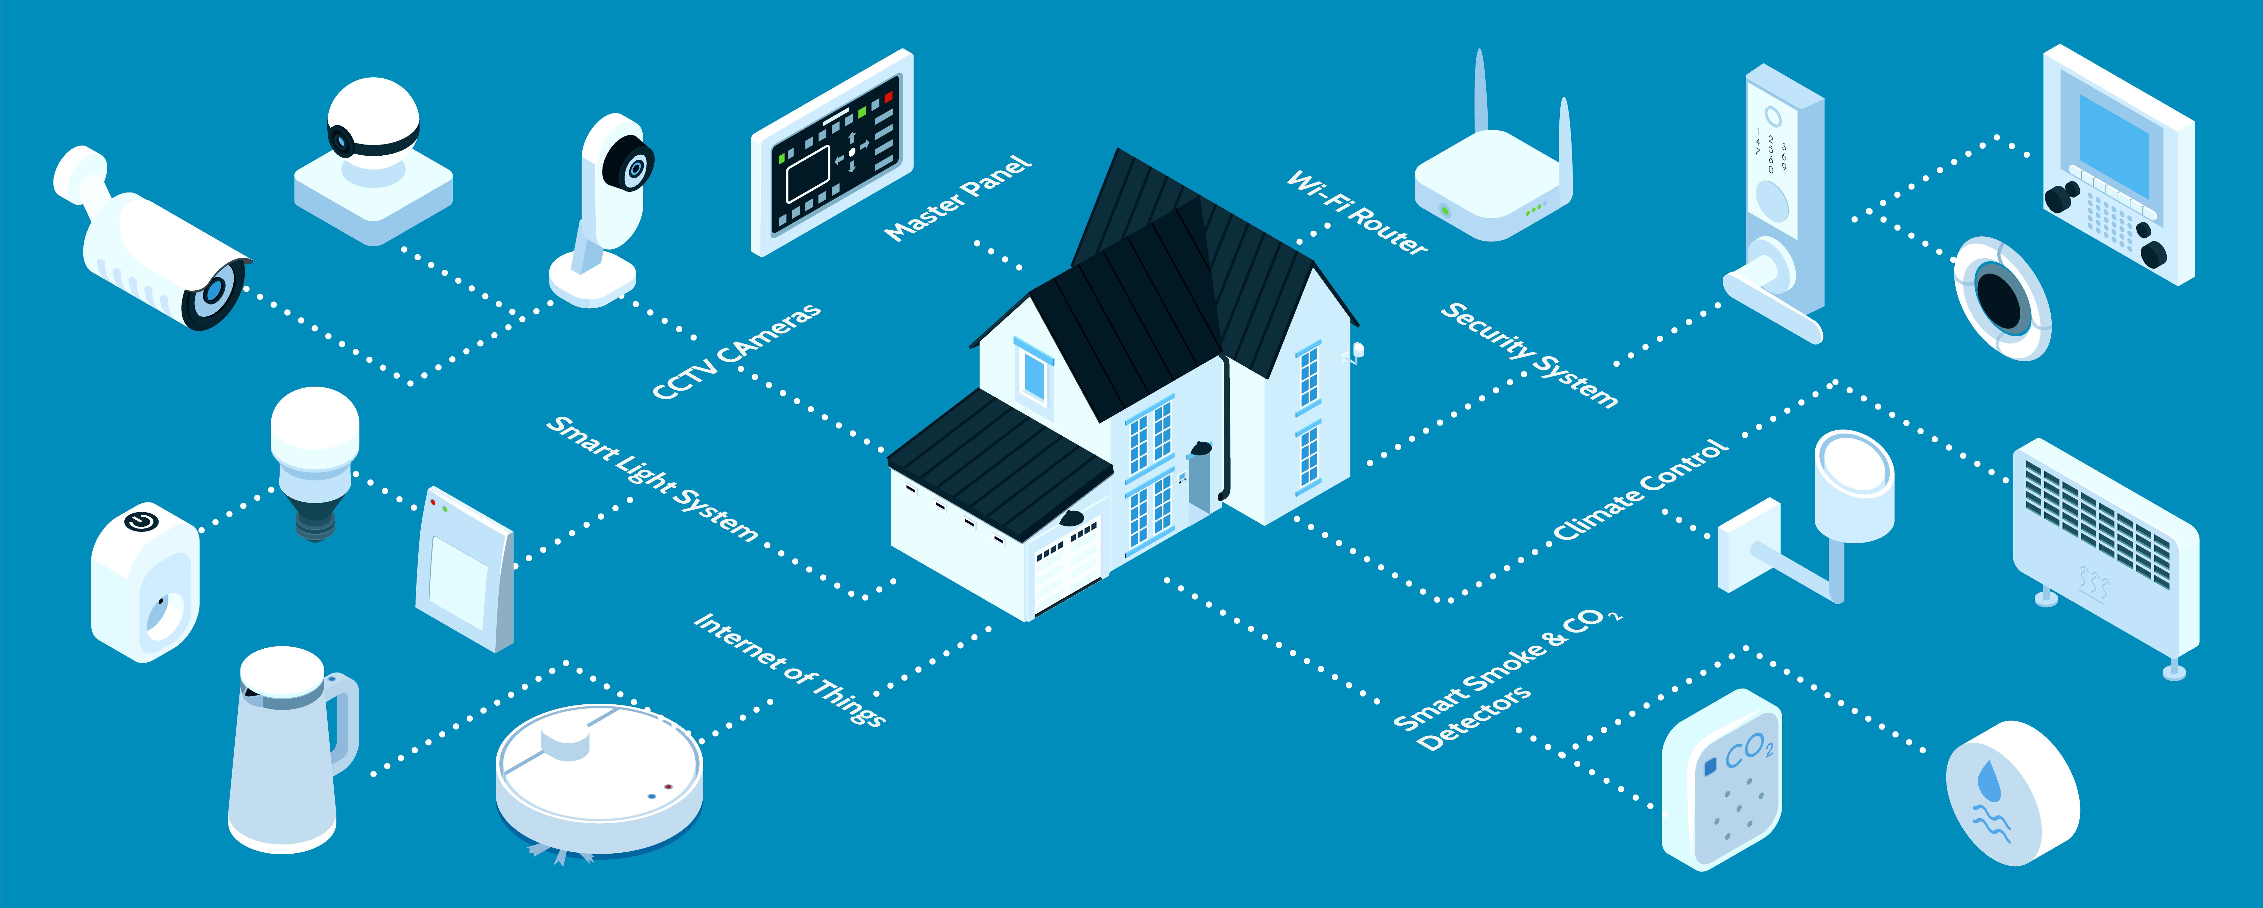
Internet of Things
Όλες οι συσκευές και τα συστήματα επικοινωνούν μεταξύ τους

Slide 8
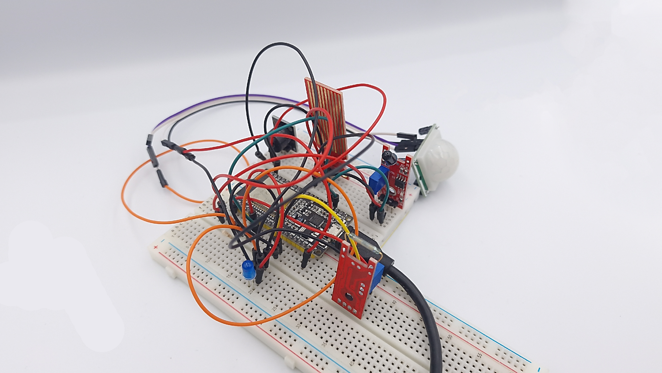
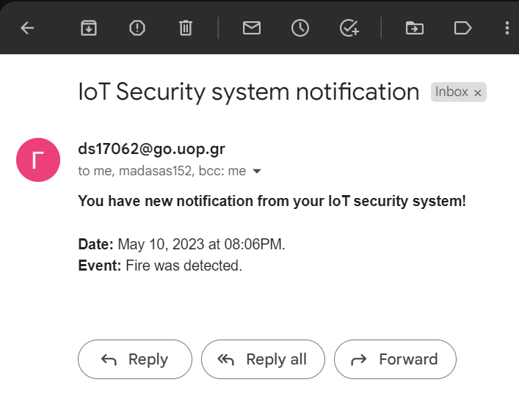
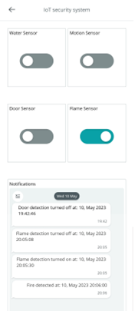
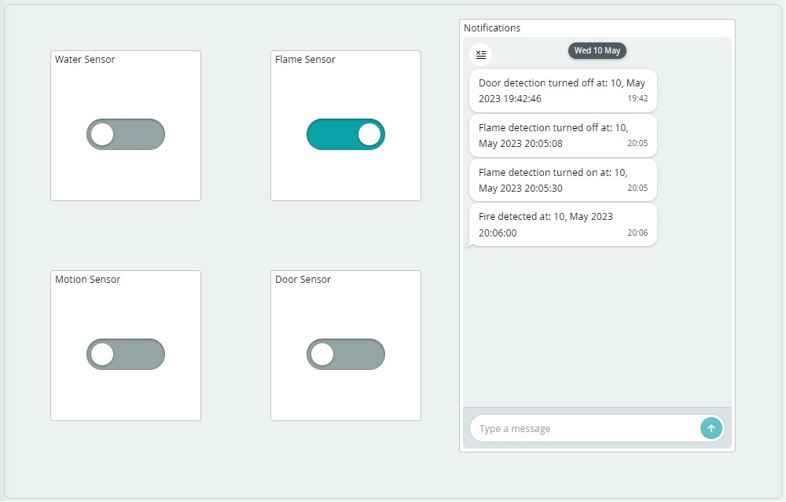
IoT έξυπνο σύστημα ασφαλείας
Ανίχνευση κίνησης
Ανίχνευση πυρκαγιάς
Ανίχνευση διαρροής υγρών
Ανίχνευση κατάστασης πόρτας
Ηχείο buzzer και Λυχνία Led
Ειδοποιήσεις μέσω εφαρμογής και e-mail

Slide 9
02
Υλοποίηση

Slide 10
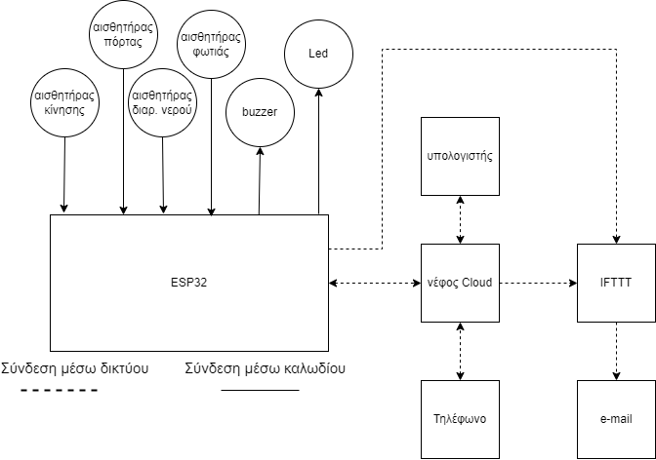
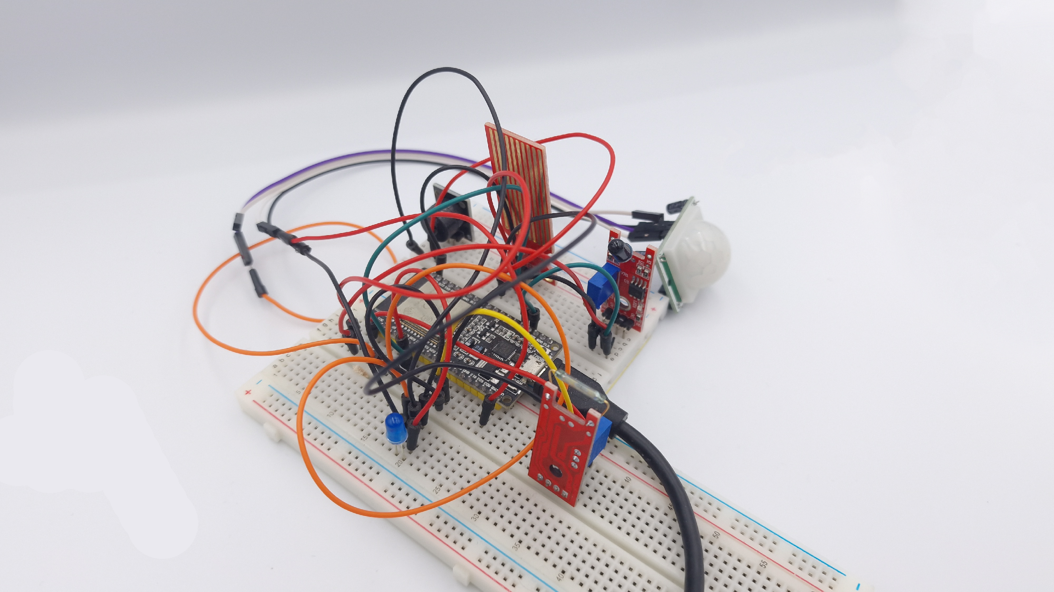
IoT έξυπνο σύστημα ασφαλείας κύκλωμα
1) Ηχείο buzzer
2)
2) Αισθητήρας διαρροής υγρών
10)
1)
3)
3) Αισθητήρας κίνησης
4) Αισθητήρας πυρκαγιάς
9)
5) Τροφοδοσία 5 – 10 V
4)
6) Διάτρητη πλακέτα δοκιμών
5)
7) Αισθητήρας πόρτας
8)
8) Λυχνία Led
6)
9) Πλακέτα ESP32
7)
10) Καλώδια Jumpers

Slide 11
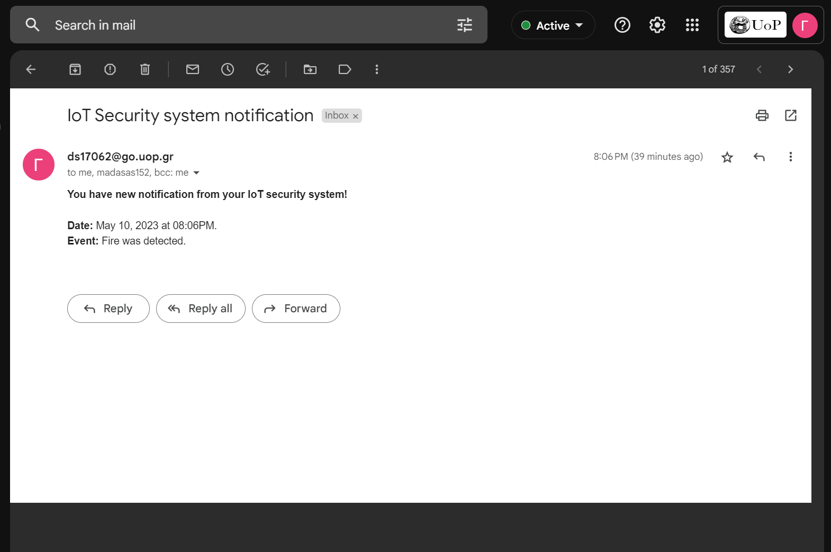
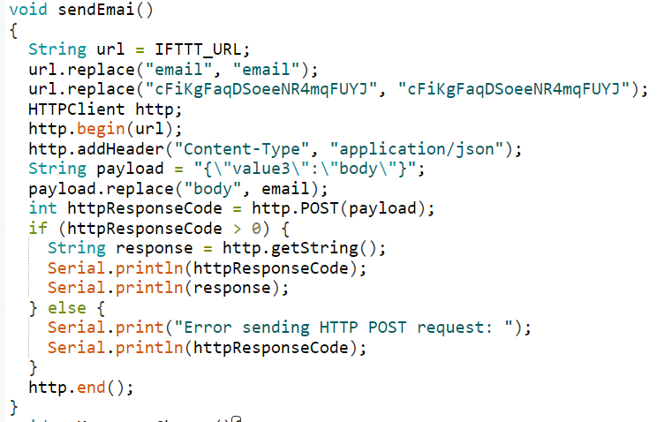
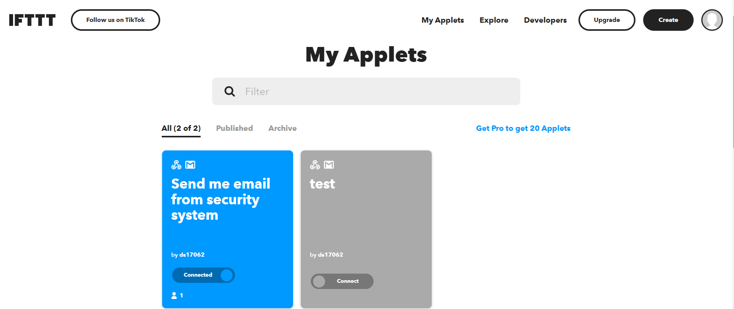
IoT έξυπνο σύστημα ασφαλείας λογισμικό

Slide 12
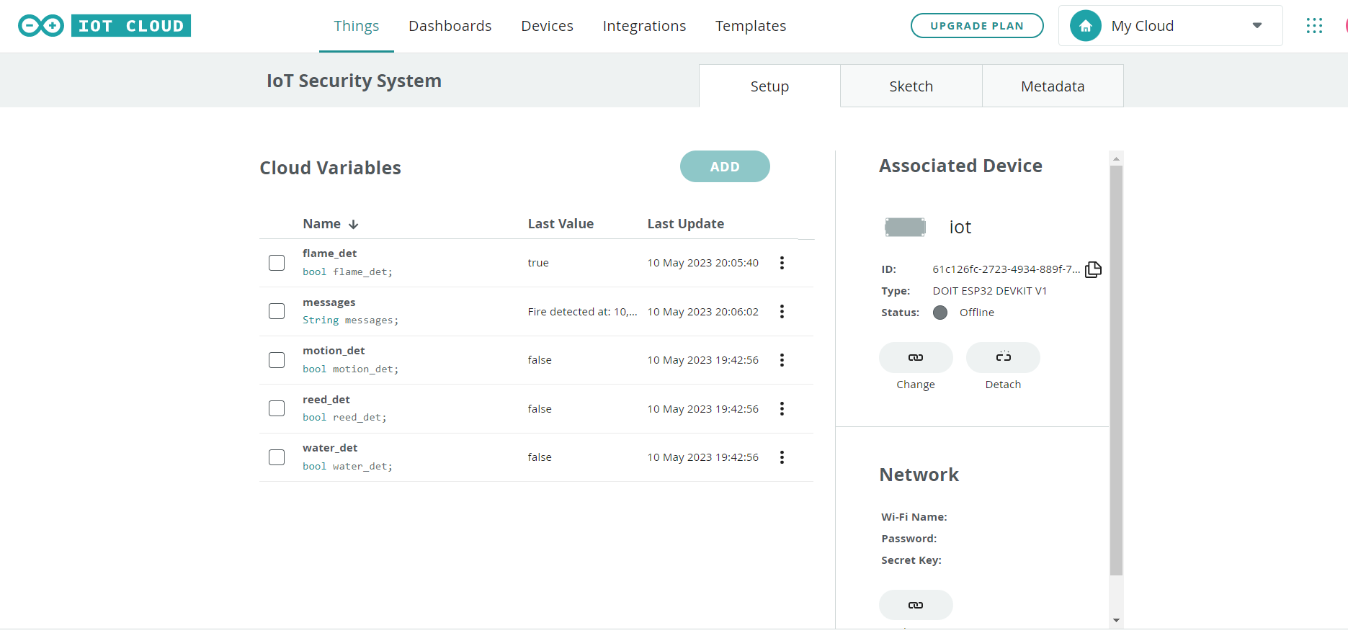
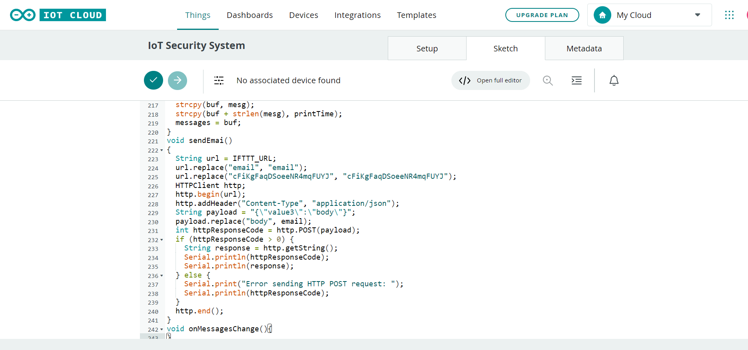
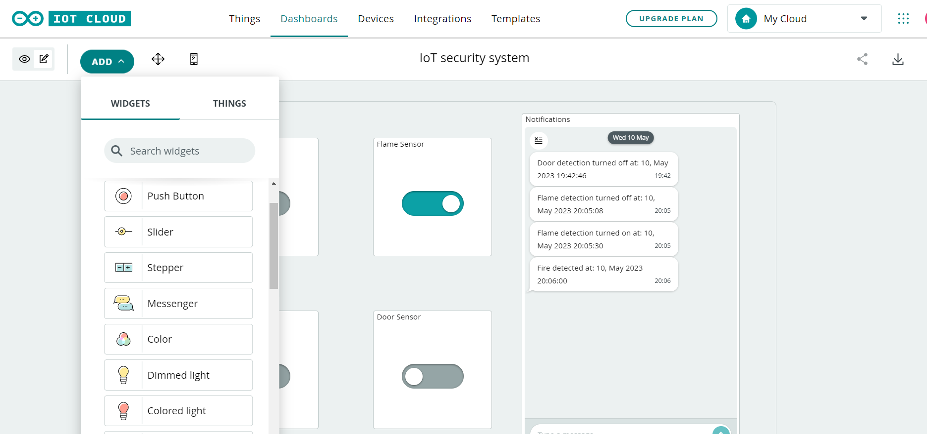
Arduino IoT Cloud

Slide 13
03
Κώδικας

Slide 14
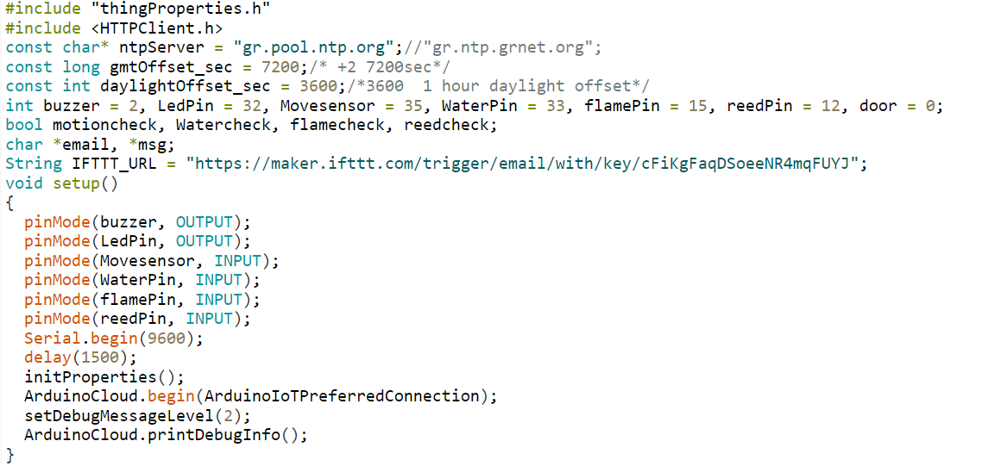
Συνάρτηση Setup( )

Slide 15
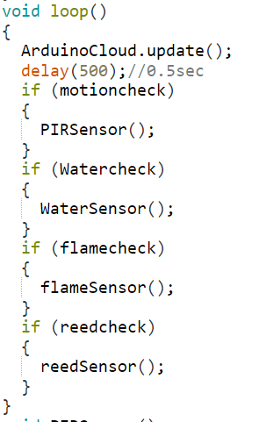
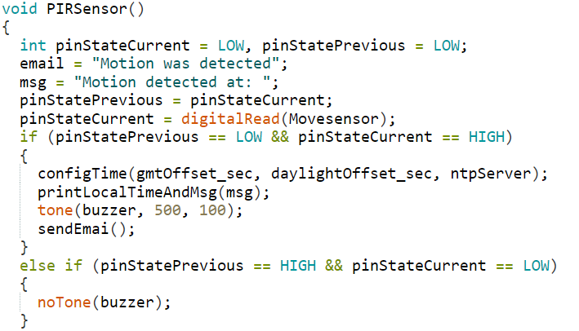
Συνάρτηση Loop( )
IoT_Security_System_Code.pdf

Slide 16
Προβλήματα που προέκυψαν
04

Slide 17
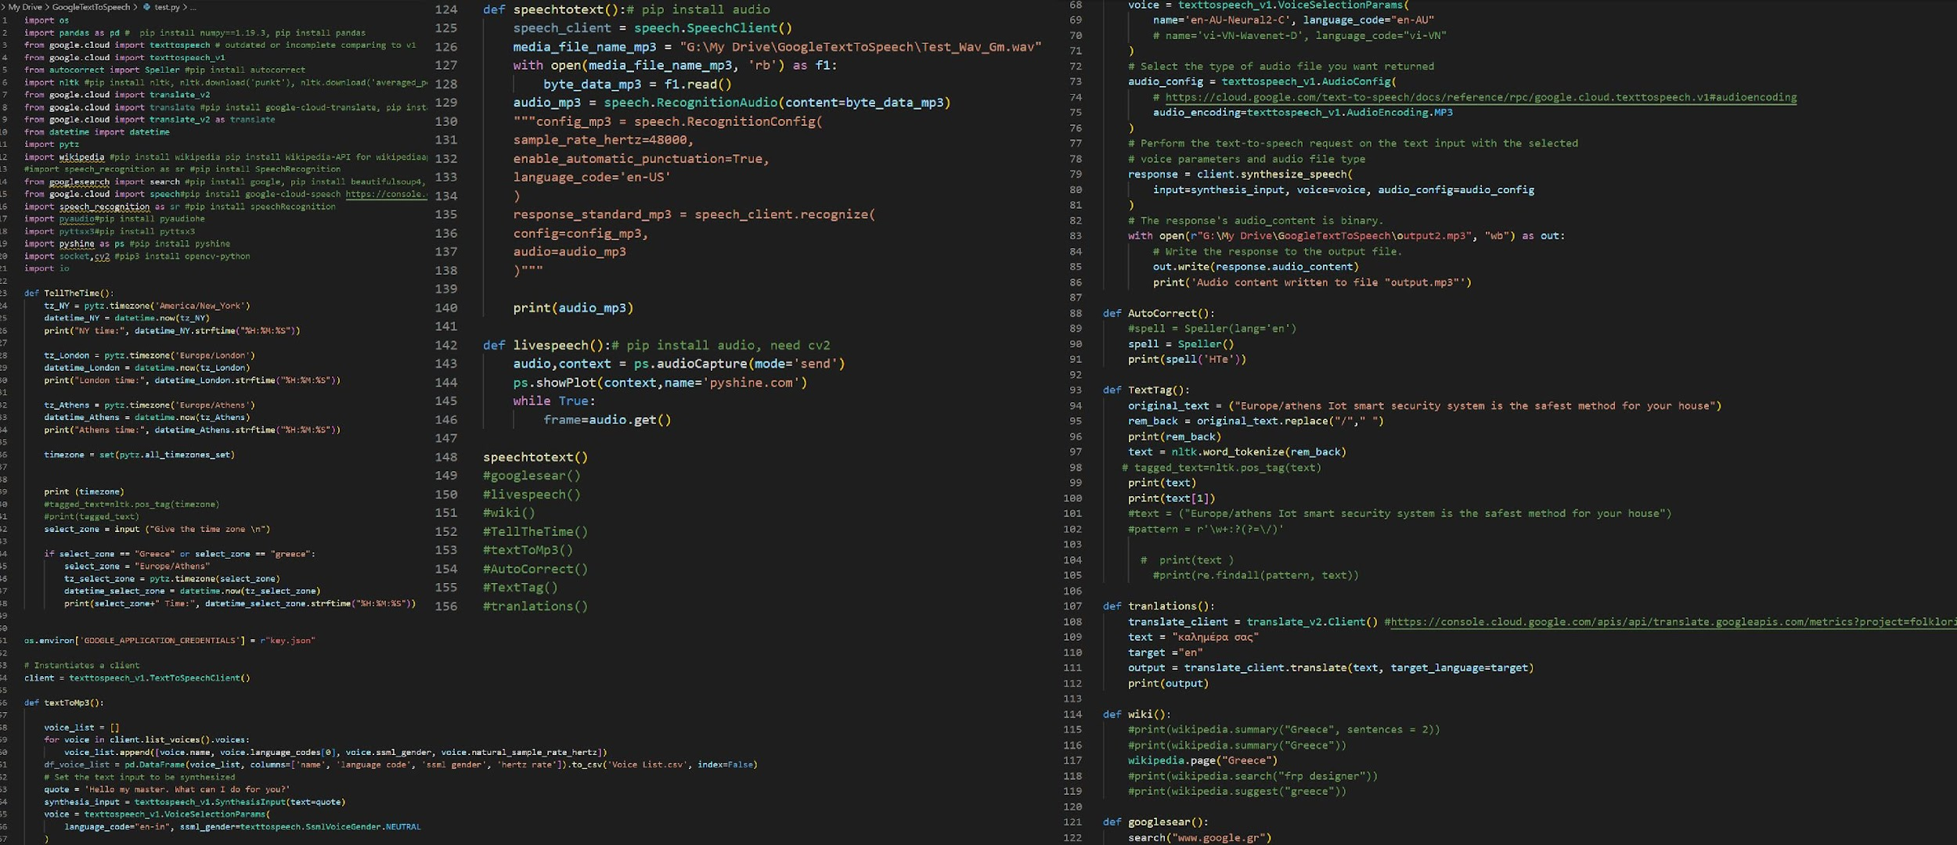
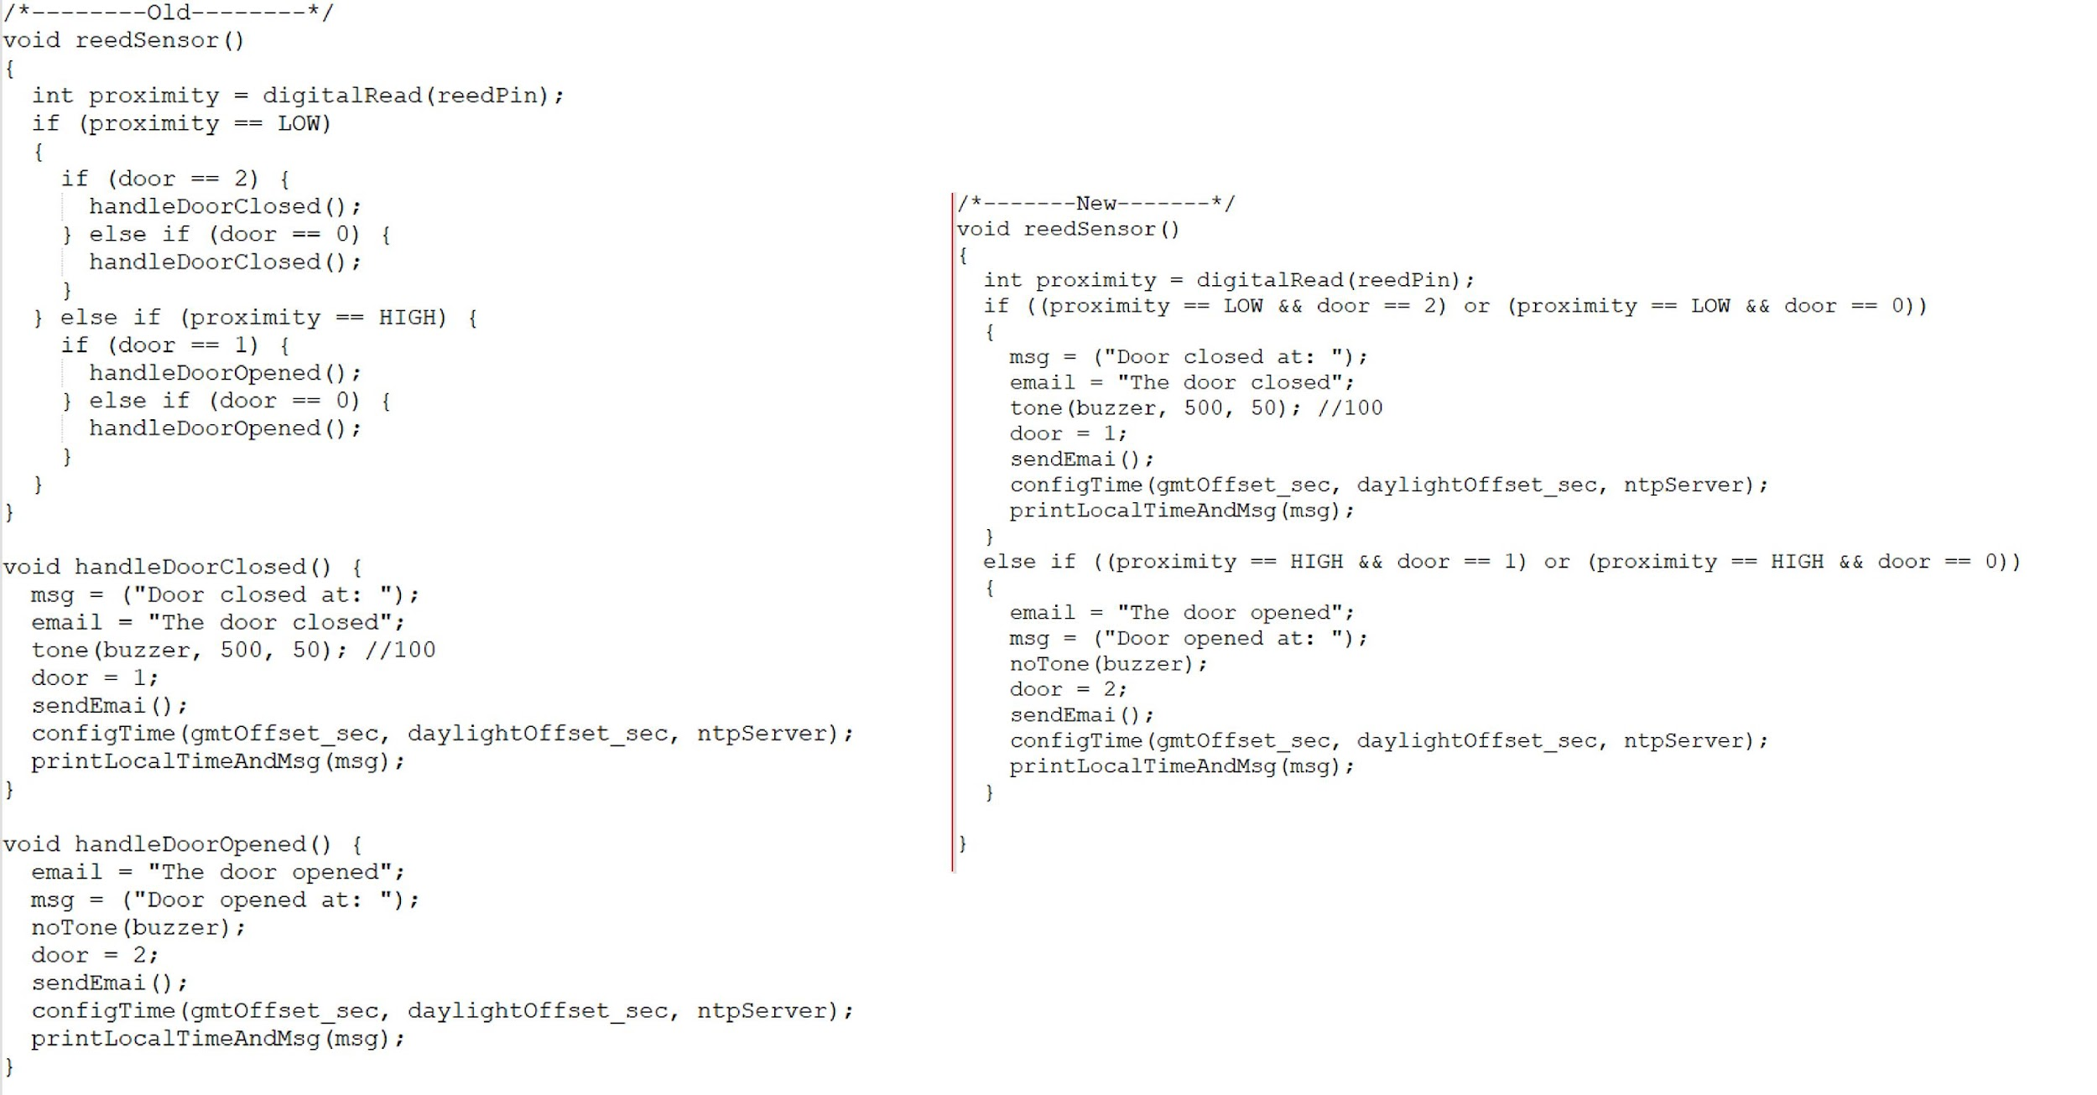
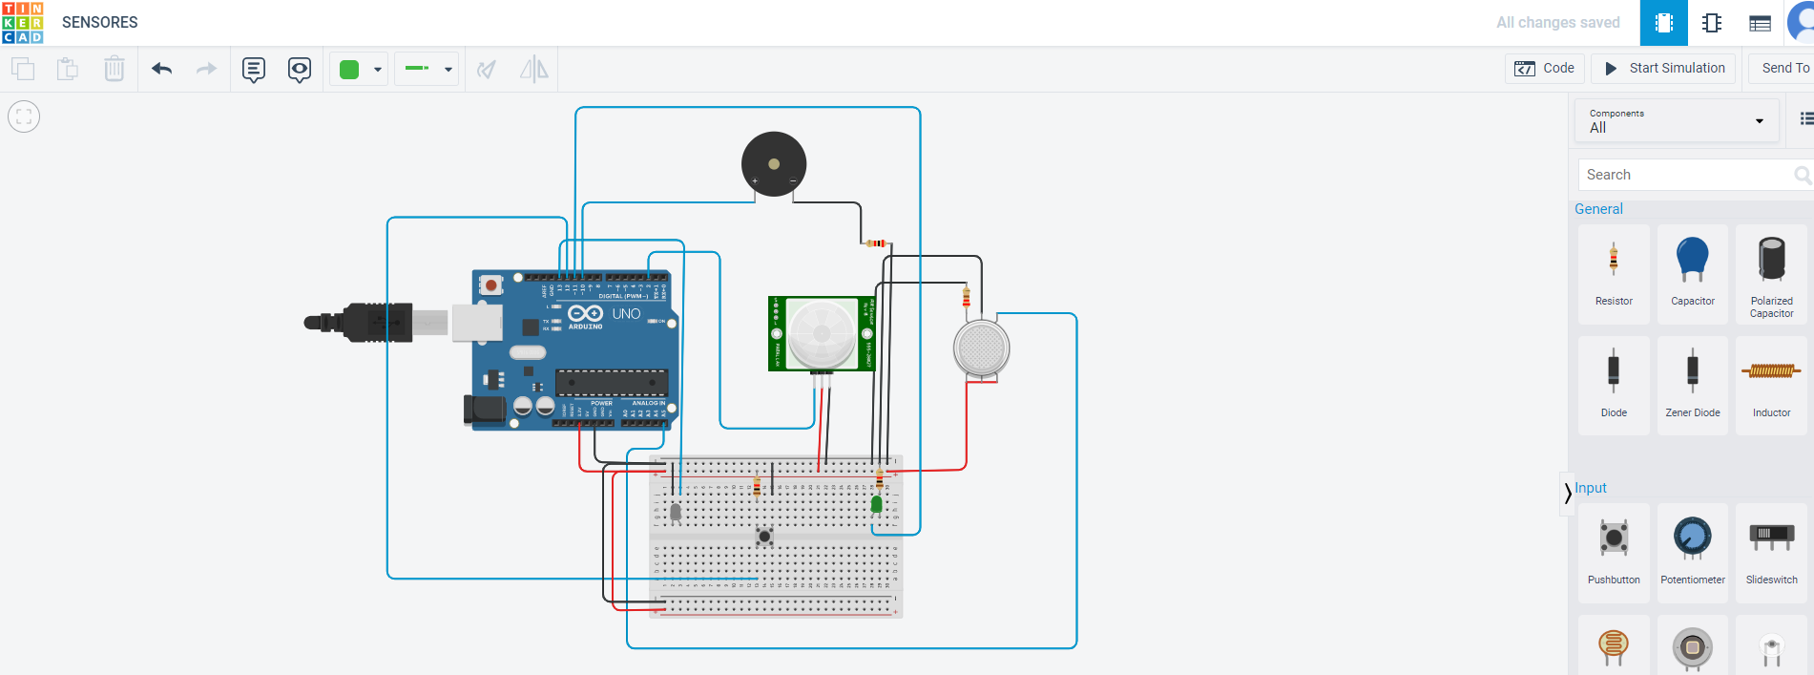
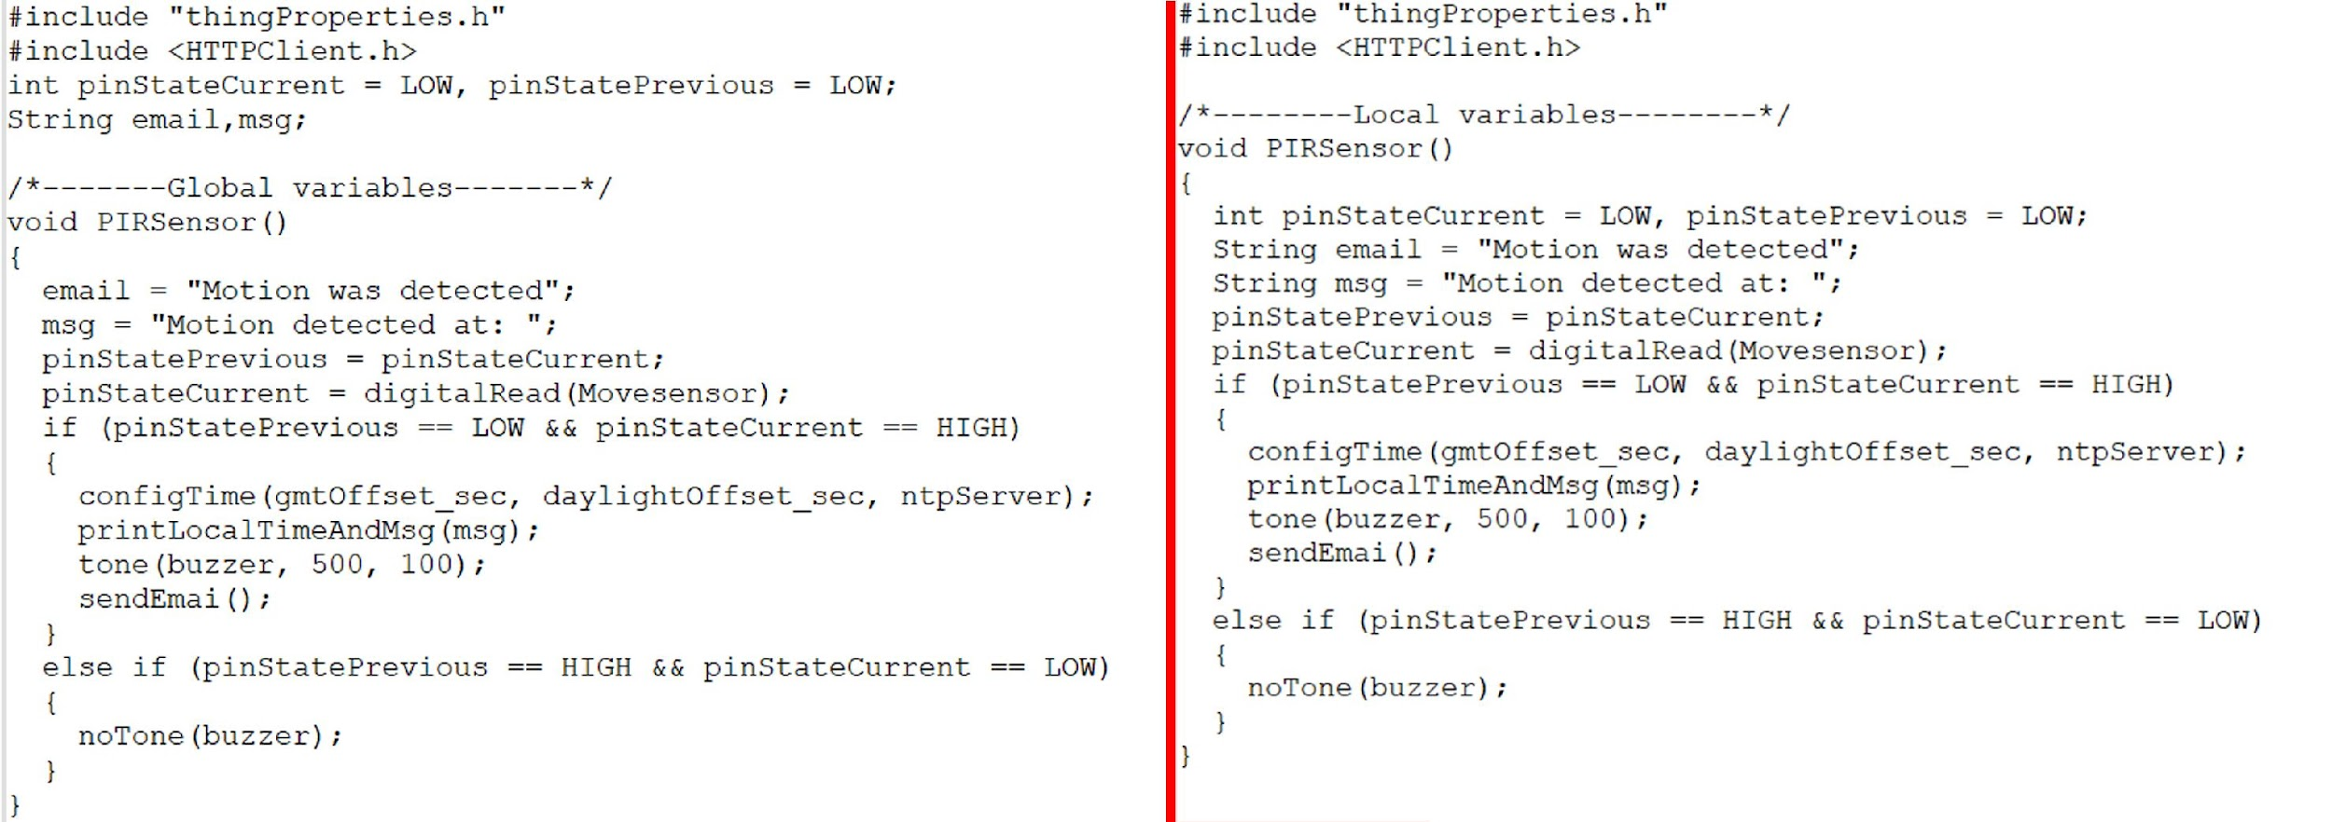
Προβλήματα που προέκυψαν
Το μέγεθος του κώδικα στην πλακέτα ESP32 δεν πρέπει να ξεπερνάει τα 30.72 kilobytes.
Η συνδεσμολογία των αισθητήρων στην πλακέτα
Χαμηλός ο προϋπολογισμός
Elegoo Flame Sensor: 7€
Elegoo Water Sensor: 6€
Elegoo Reed Magnetic Spring: 6€
Elegoo HC-SR501 PIR Motion Sensor: 10€
Breadboards:15€
Jumpers, Led, Passive Buzzer: 5€
ESP32 DEVKIT 1: 10€
Συνολικό κόστος: 59€
Κόστος συμβατικού έξυπνου συστήματος ασφαλείας: 200-400€

Slide 18

ΕΥΧΑΡΙΣΤΩ
Πτυχιακή εργασία
‘Συστήματα ασφαλείας IoT στην θεωρία και στην πράξη’
Γιώργος Μαντασάς
ΑΜ 2017062
Επιβλέπων: Παναγιώτης Κόκκινος
Σπάρτη 2023

